Slide 1



Anna Beatryz Costa - 2025007883
COUNT
SORT
Trabalho de Algoritmos e Estrutura de Dados II
Orientadora: Prof.ª Vanessa Souza

Slide 2

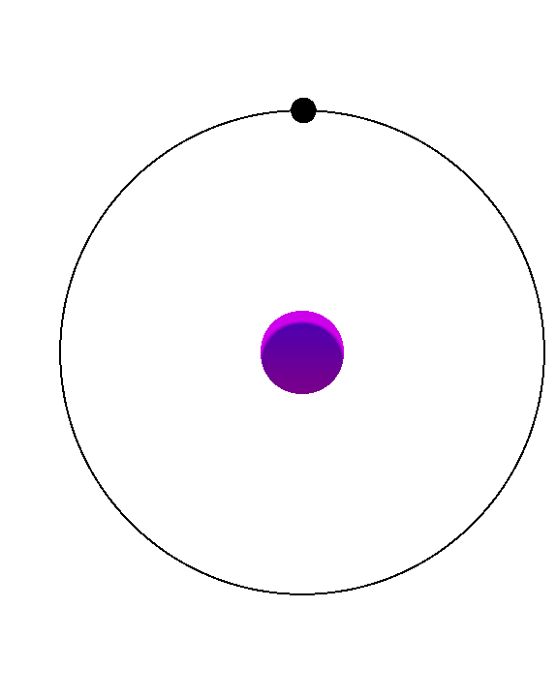
2
INTRODUÇÃO
Durante as aulas vimos que desempenho dos algoritmos de ordenação pode variar muito dependendo do tamanho e da ordem inicial dos dados. Este trabalho, desenvolvido individualmente para a disciplina de Algoritmos e Estrutura de Dados II, tem como objetivo fazer a análise comparativa do tempo de execução dos algoritmos Insertion Sort, Quick Sort e Counting Sort em linguagem C, avaliando seu comportamento em diferentes cenários de entrada para entendermos melhor suas eficiências na prática.

Slide 3
3
ETAPAS DESENVOLVIDAS
Estudo teórico dos algoritmos de ordenação.
Implementação em C dos algoritmos:
Insertion Sort;
Quick Sort;
Counting Sort.
Desenvolvimento de sistema de testes automatizados, com geração de dados e medição de desempenho.
Análise empírica dos resultados, com organização em gráficos e tabelas.
METODO
LOGIA

Slide 4

4
O QUE É O
COUNTING SORT
Algoritmo de ordenação não baseado em comparação
Ideal para valores inteiros em intervalo conhecido
Complexidade:
Tempo: O(n + k)
Espaço: O(n + k)
Estável

Slide 5
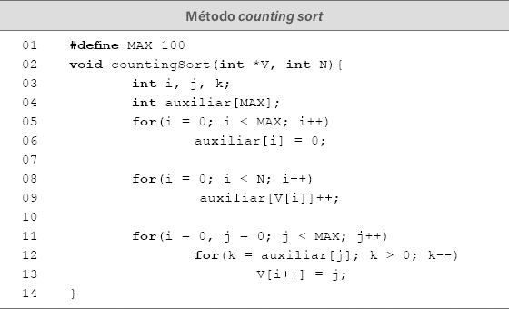
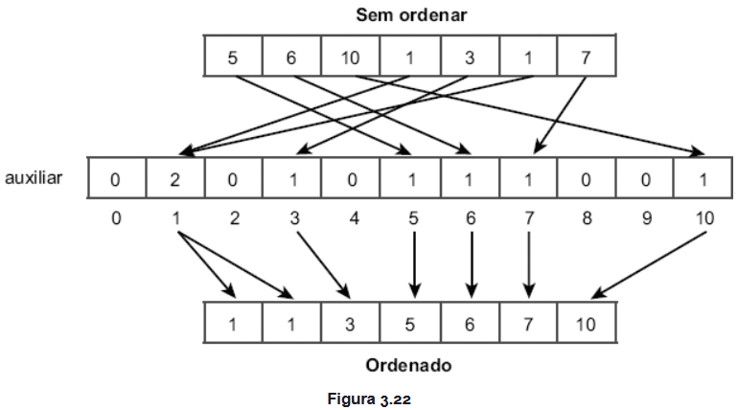
5
FUNCIONAMENTO
Etapas:
1. Contagem de frequência
2.Soma acumulada
3.Distribuição dos elementos

Slide 6
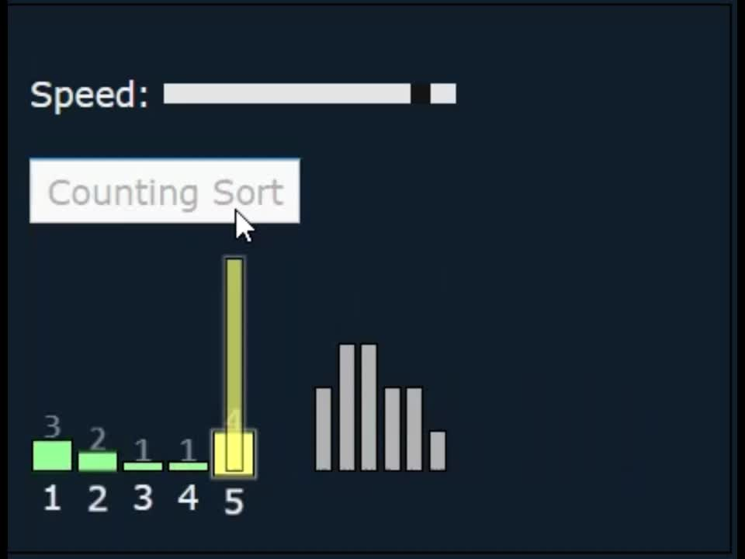
FUNCIONAMENTO
6

Slide 7
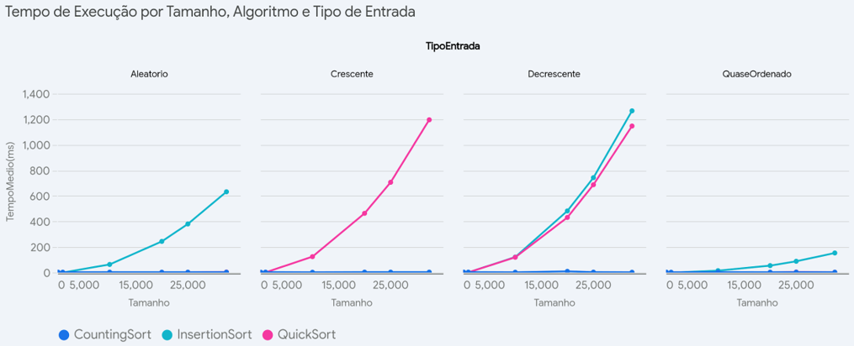
7
ÁNALISE
Implementado em C
Geração de vetores:
Aleatórios, Crescentes, Decrescentes, Quase ordenados (10%)
Tamanhos testados: de 100 até 32.400 elementos
Métrica: tempo médio de execução
BENCHMARK

Slide 8
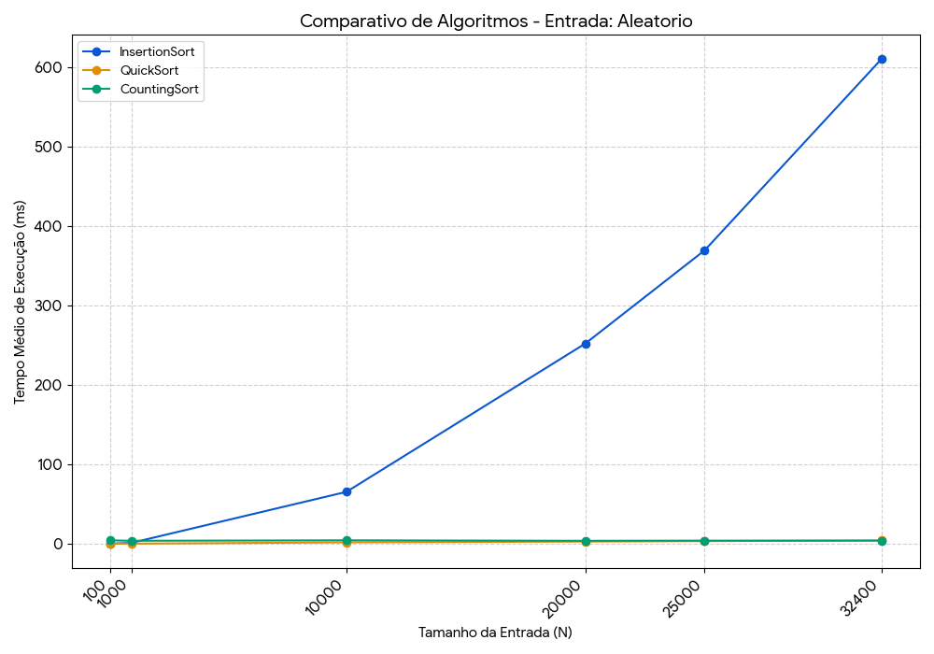
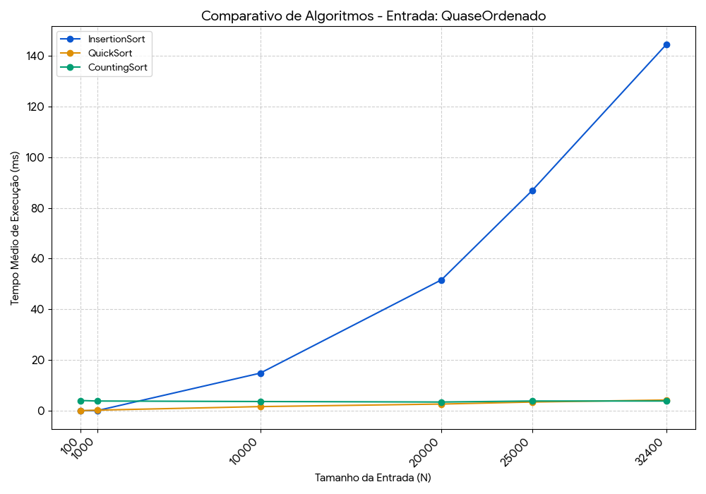
RESULTADOS GERAIS
8

Slide 9
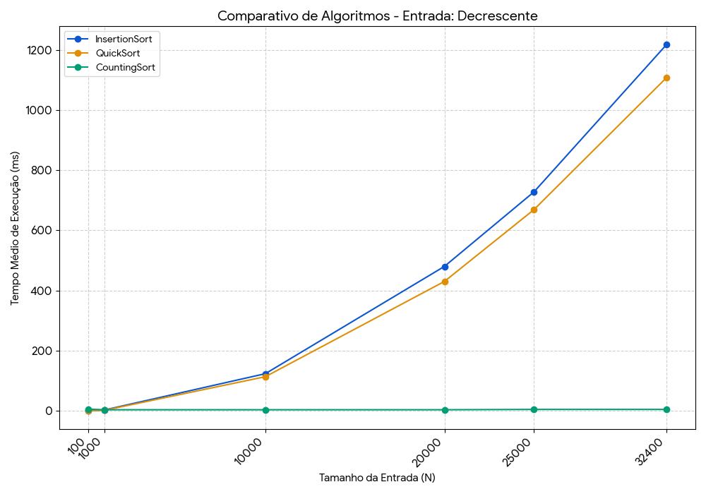
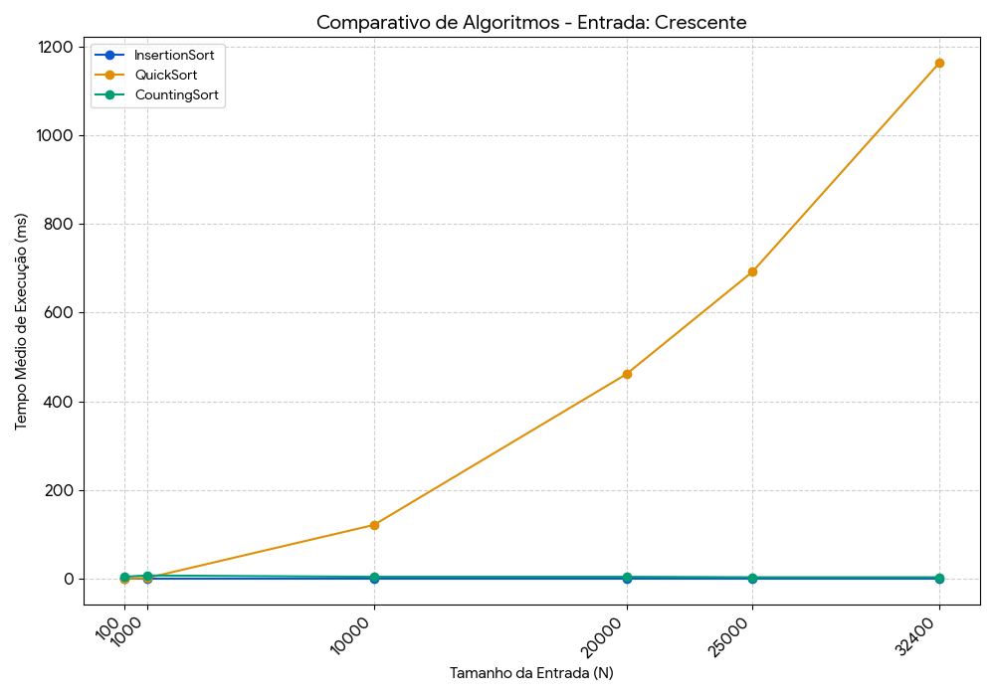
RESULTADOS GERAIS
9

Slide 10
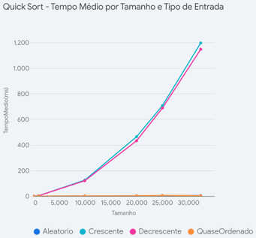
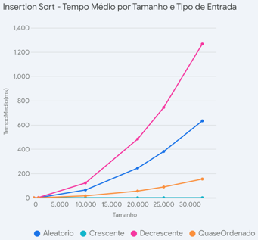
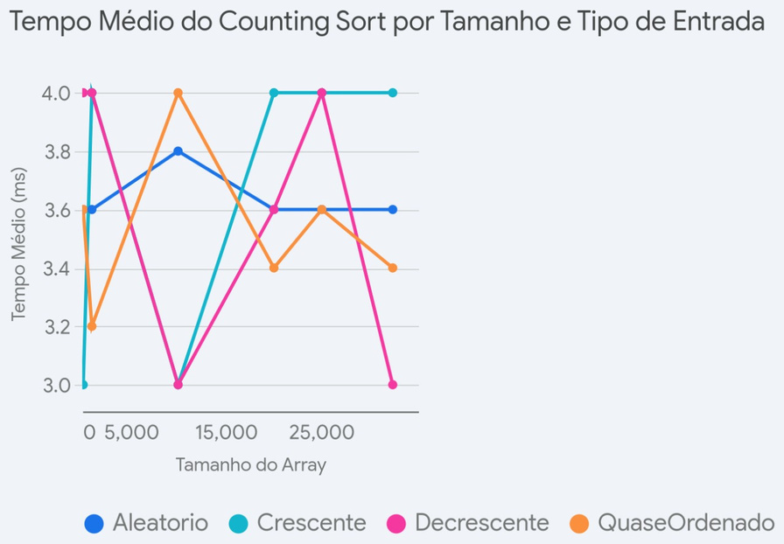
RESULTADOS GERAIS
10

Slide 11

11
ÁNALISE
RESULTADOS
Aleatório: Counting Sort e Quick Sort rápidos; Insertion muito lento
Crescente: Insertion Sort muito eficiente; Quick Sort vai mal (pior caso).
Decrescente: Insertion e Quick Sort degradam; Counting Sort constante.
Quase ordenado: Insertion melhora, mas ainda perde para os outros.

Slide 12
12
CONSIDERAÇÕES
FINAIS
Complexidade teórica foi confirmada na prática.
Counting Sort se destaca quando as condições ideais são atendidas (valores pequenos, inteiros).
Quick Sort: bom na média, mas sensível à escolha do pivô.
Insertion Sort: útil apenas em casos muito específicos

Slide 13

OBRIGADA!
DÚVIDAS?
GitHub: https://github.com/Cheeshiiree/Trabalho1_AEDII_Ordenacao_2025007883

